Slide 1
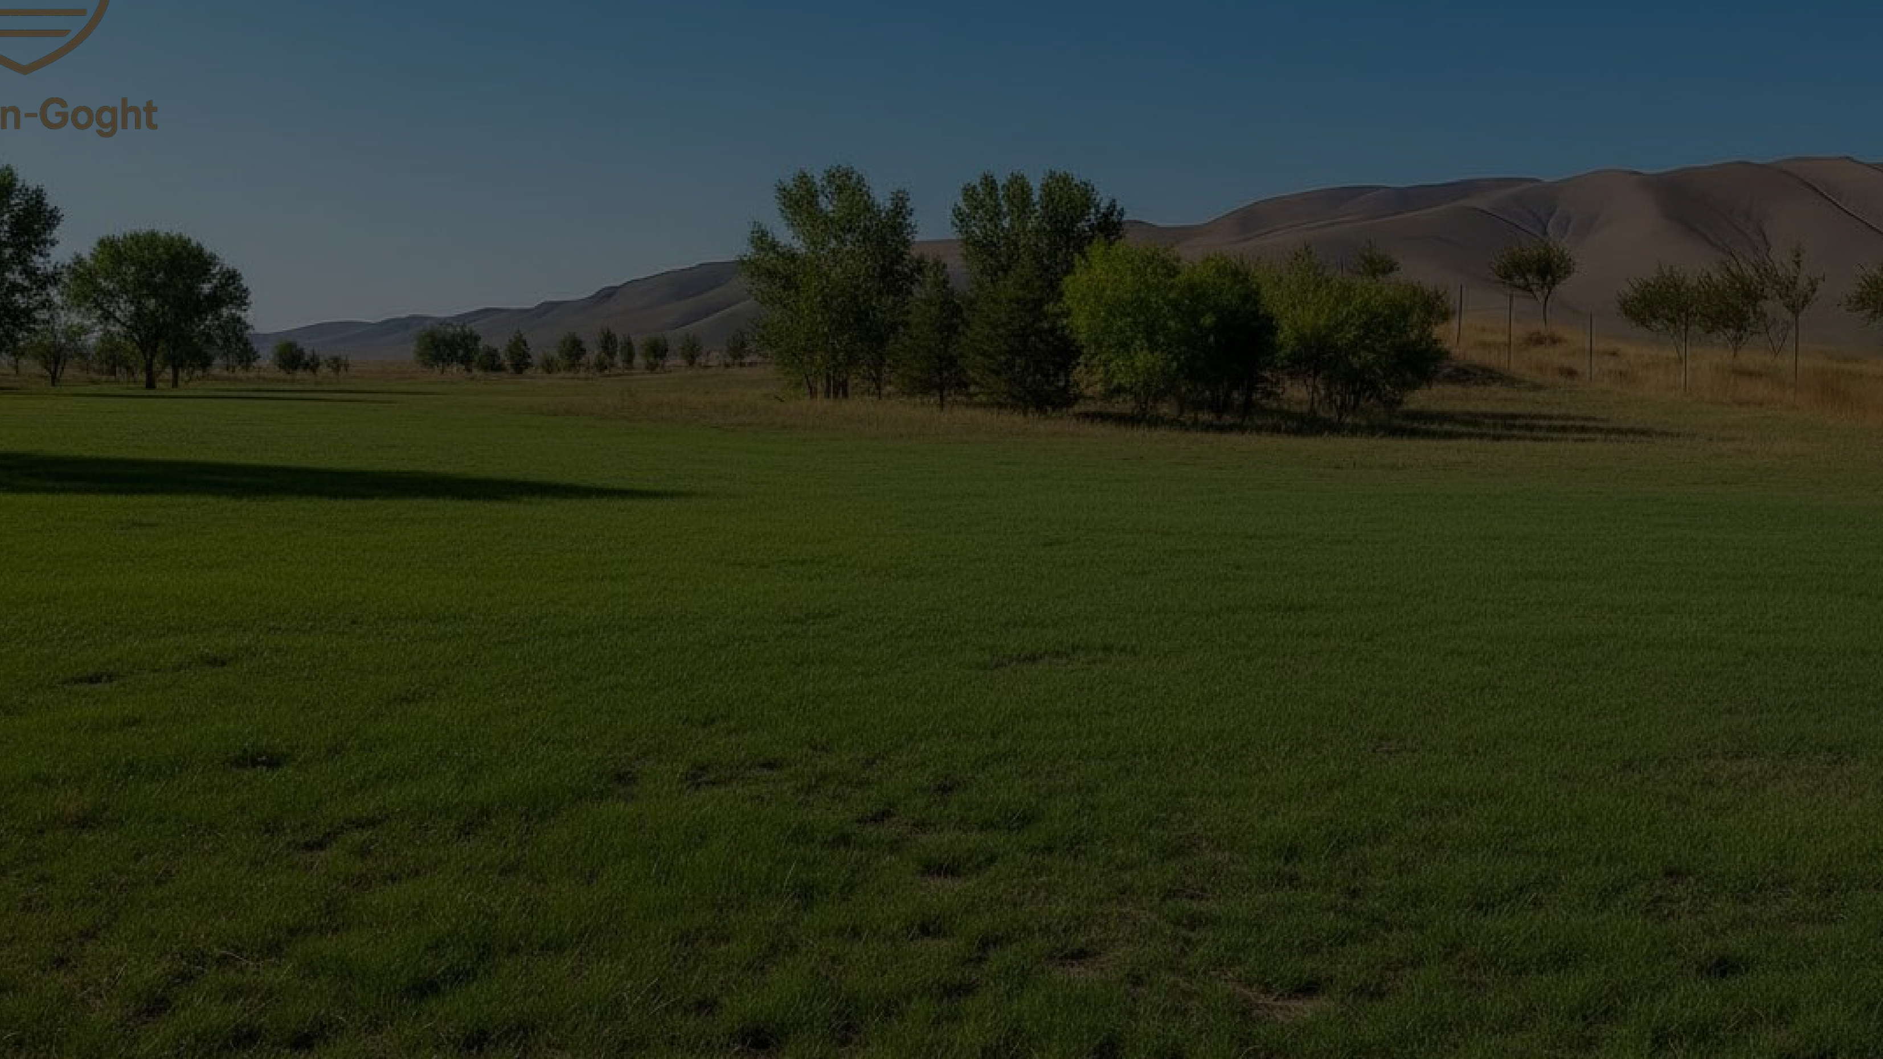
ՆԵՐԴՐՈՒՄԱՅԻՆ ՀՈՂԱՄԱՍ ԳՈՂԹՈՒՄ
3.1 հա Երևանին մոտ — ակտիվ, որը կարելի է ճիշտ փաթեթավորել և վաճառել ավելի բարձր արժեքով
Պրեմիում լոկացիա, ռազմավարական շրջակա միջավայր և արժեքի աճի սցենարներ դևելոփերի, ներդրողի կամ գործընկերոջ համար։
3.1 հա
€2.0 մլն
15–20 րոպե
մինչև 3 բաժնեմաս
Հարցնել դիտում
Մակերես
Մուտքի գին
Մինչև Երևան
Գործարքի ձևաչափ
Ստանալ ներկայացումը

Slide 2
Դիրքավորում
Ինչու սա պարզապես հողատարածք չէ, այլ ներդրումային ակտիվ
Վաճառքի հիմնական գաղափար
Օբյեկտն արդեն ունի շուկայական ուժեղ պատմություն․
•
գտնվում է Գողթի գեղատեսիլ շրջանում՝ Երևանի մոտ
Վաճառել ոչ թե «դատարկ հողատարածք», այլ հարթակ հաջորդ դևելոփերական քայլի համար։
•
հարևանությամբ կառուցվում է պրեմիում բնակելի ավան
Գնորդի համար կարևոր են ոչ միայն հեկտարները, այլ նաև այն, որ շուրջը արդեն ձևավորվում է պրեմիում միջավայր, իսկ լոկացիան համապատասխանում է lifestyle + tourism + capital growth ձևաչափին։
•
հնարավոր է գնել ամբողջությամբ կամ բաժնեմասերով
•
հարմար է բնակելի, տուրիստական կամ ներդրումային սցենարների համար
•
ունի ակտիվի վերափաթեթավորման և արժեքի աճի պոտենցիալ
€0
դիտում
JV / 3 լոտ
Վերագրանցում
ամբողջությամբ գնելու դեպքում
Ցանկացած ժամանակ
պայմանավորվածությամբ
Ճկունություն
գործարքի կառուցվածքի

Slide 3
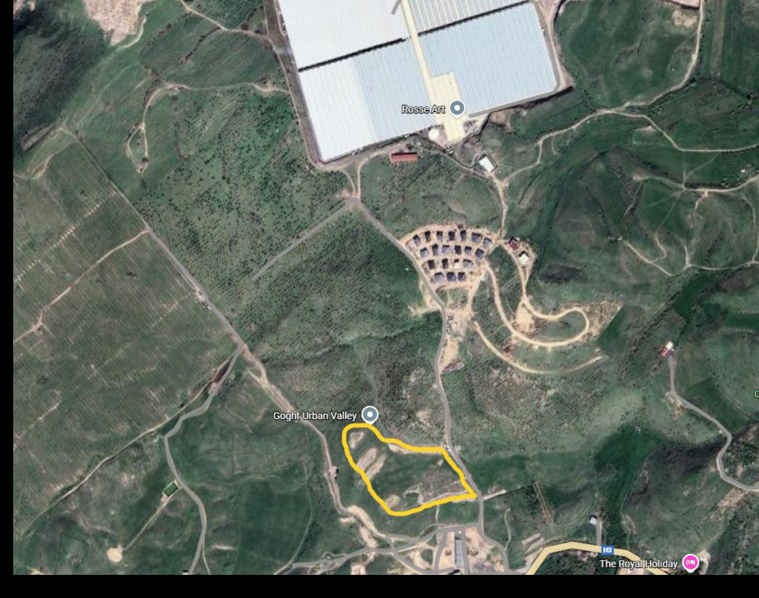
Լոկացիա
Ռազմավարական շրջապատը մեծացնում է ակտիվի արժեքը
Ինչ կա մոտակայքում, արժեքի գործոններ
•
3.1 հա հողամաս՝ նշված սահմաններով
•
քարտեզի վերևում՝ զարգացող պրեմիում բնակելի կլաստեր
•
մոտակայքում՝ ենթակառուցվածքային և արտադրական օբյեկտներ
•
մոտ 20 րոպե մեքենայով մինչև Երևան
Այս հարևանությունը բարձրացնում է ներդրումային գրավչությունը և հողամասը դարձնում ավելի հասկանալի ապագա դևելոփերի համար․ լոկացիան արդեն ունի կոնտեքստ, ոչ թե պարզապես «դատարկ դաշտ»։
հողամասը նշված է ուրվագծով

Slide 4
Մոնետիզացիա
4 սցենար, որոնց դեպքում օբյեկտը ներկայացվում է ավելի ուժեղ
01
Ակումբային քոթեջային կառուցապատում
02
Eco / resort ձևաչափ
Հողամասը կարելի է ներկայացնել որպես կամերային նախագիծ պրեմիում միջավայրի հարևանությամբ։
Բնական միջավայրը և տեսարժան վայրերի մոտ լինելը ուժեղացնում են տուրիստական սցենարը։
03
Վաճառք լոտերով
04
JV դևելոփերի հետ
3 մասի բաժանումը մեծացնում է մուտքի ճկունությունը տարբեր գնորդների համար։
Գործընկերային մոդելի տարբերակ՝ հողը որպես ներդրում ապագա կապիտալացման մեջ։
Կարևոր է․ վաճառքում շեշտը դրվում է պոտենցիալի և զարգացման սցենարների վրա, ոչ թե չհաստատված խոստումների։

Slide 5
Կապիտալիզացիա
Արժեքի աճի տրամաբանություն 36 ամսվա հորիզոնում
Ընթացիկ նյութերից բխող բազային սցենար․ արժեքը չի աճում ինքն իրեն, այլ ակտիվի իրավական, նախագծային և ենթակառուցվածքային փաթեթավորումից հետո։
Q4 2025
H1 2026
H2 2026
H1 2027
H2 2027
H1 2028
Գործարք և due diligence
Վերագրանցում, չափագրում, բաժանում
ՏՏՀ, masterplan, վիզուալիզացիաներ, տեխնիկական պայմաններ
Տարածքի և մուտքային ենթակառուցվածքի նախապատրաստում
Պահանջարկի աճ, PR և լոտերի շուկա դուրսբերում
Ելք՝ whole / lots / JV
€2.0 մլն
€2,5–2,7 млн
€3,2–3,6 млн
€4,0–4,6 млн
€5,0–5,6 млн
×2.3–×2.8 մուտքի նկատմամբ
Սա է վաճառող պատմությունը․ գնորդը մտնում է այն կետում, որտեղ արժեքը կարելի է մեծացնել ակտիվի նախապատրաստման հաշվին, ոչ միայն պասիվ սպասումով։
Ներկայացման մեջ կարևոր է դա մատուցել որպես սցենարային մոդել, ոչ թե որպես երաշխավորված եկամտաբերություն։ Այդպես առաջարկը ավելի լուրջ է թվում և ավելի մեծ վստահություն է առաջացնում։

Slide 6
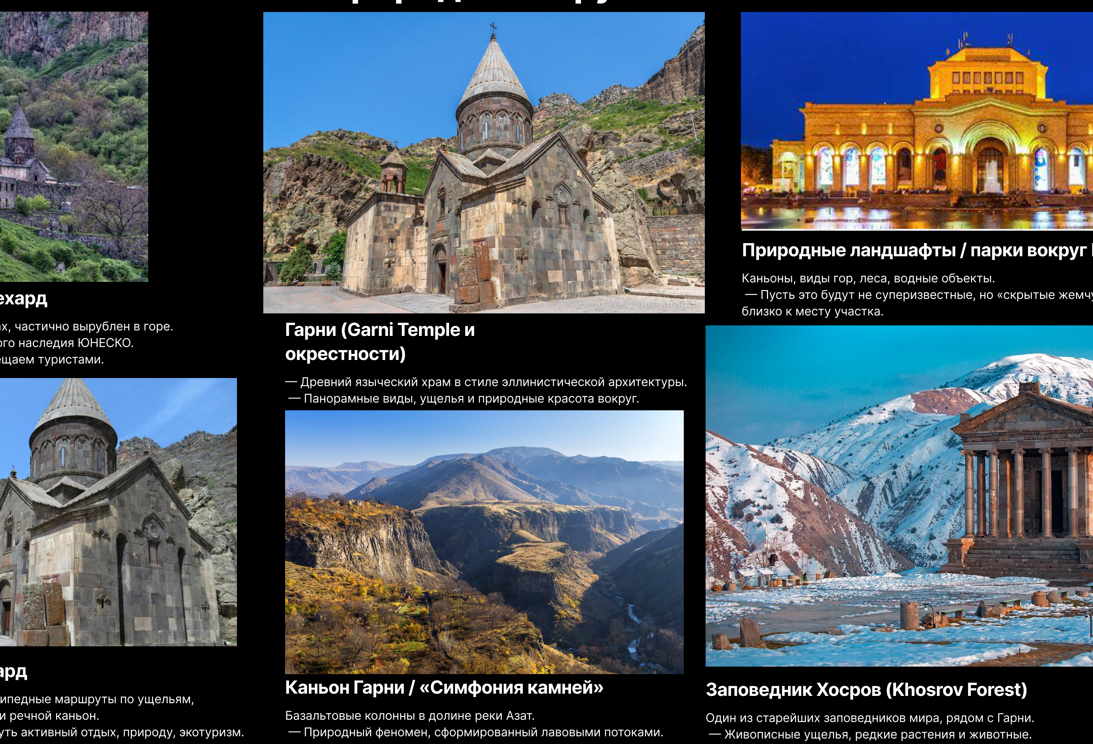
Շրջապատ
Լոկացիան աշխատում է և lifestyle, և tourism narrative ուղղություններով
Հողամասի մոտակայքում՝
•
Գառնի և տաճարային համալիրը
•
Գեղարդի վանք
•
Գառնիի կիրճ և «Քարերի սիմֆոնիա»
•
Խոսրովի արգելոց
•
գեղատեսիլ երթուղիներ և բնական տեսարաններ
Վաճառքի համար սա կարևոր է․ օբյեկտը կարելի է հիմնավորել ոչ միայն որպես «կառուցապատման հող», այլ նաև որպես հարթակ ուժեղ բնա-տուրիստական միջավայրում։

Slide 7
Պայմաններ
Գործարքի կառուցվածքը և ինչպես ճիշտ ներկայացնել օբյեկտը գնորդին
Ինչ արդեն կարելի է վստահորեն հայտարարել
Ինչպես վաճառել ավելի ուժեղ
•
հողամասի մակերեսը՝ 3.1 հա
Այն տրամաբանությամբ, որ «ներդրողը գնում է ոչ թե դատարկ հող, այլ ապագա դևելոփերական արտադրանք»։ Կարևոր են՝ սահմանների քարտեզը, տեսանյութը, զարգացման սցենարները, փաստաթղթերի փաթեթը, երթուղին Երևանից, որակյալ landing page-ը և վաճառող PDF փաթեթավորումը։
•
մուտքի գինը՝ €2,000,000
•
գնման ձևաչափ՝ ամբողջությամբ կամ մինչև 3 բաժնեմաս
•
իրավական կարգավիճակ՝ գյուղատնտեսական հող
Ինչ արժե ավելացնել մինչև վերջնական մեկնարկը
•
ամբողջ հողամասը գնելու դեպքում վերագրանցումն անվճար է
•
հողամասի թարմ լուսանկարներ 5–7 անկյուններից
•
դիտումները՝ պայմանավորվածությամբ
•
ճշգրիտ կոորդինատներ և երթուղի
•
փաստաթղթերի ցանկ ըստ հարցման
•
կոմունիկացիաների մասին տվյալներ, եթե կան

Slide 8
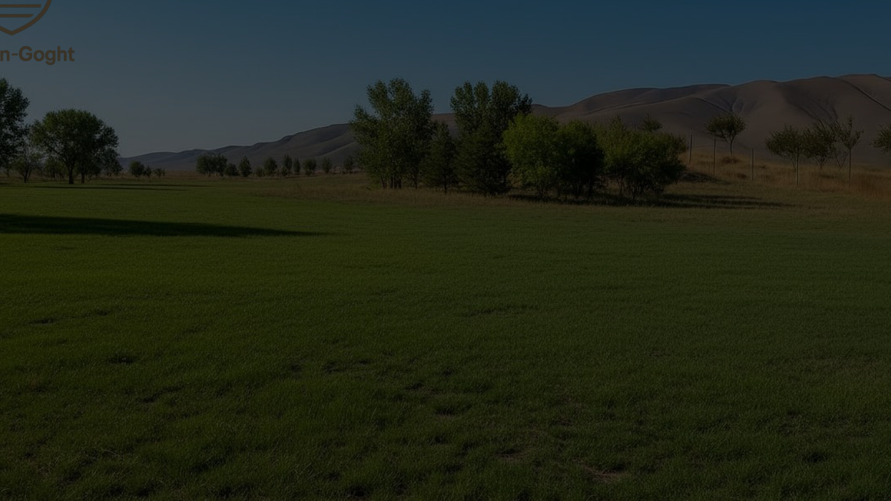
Հաջորդ քայլը՝ ցույց տալ օբյեկտը և փոխանցել նյութերի փաթեթը հետաքրքրված գնորդին
Դիմելու ձևաչափեր
•
հարցնել հողամասի դիտում
Иван Булаев
+7 905 329 42 77
info@erevan-goght.ru
•
ստանալ ընդլայնված ներկայացում
•
քննարկել ամբողջությամբ կամ բաժնեմասով գնումը
•
առաջարկել գործընկերային / JV ձևաչափ
Նշանակել զանգ

Slide 9
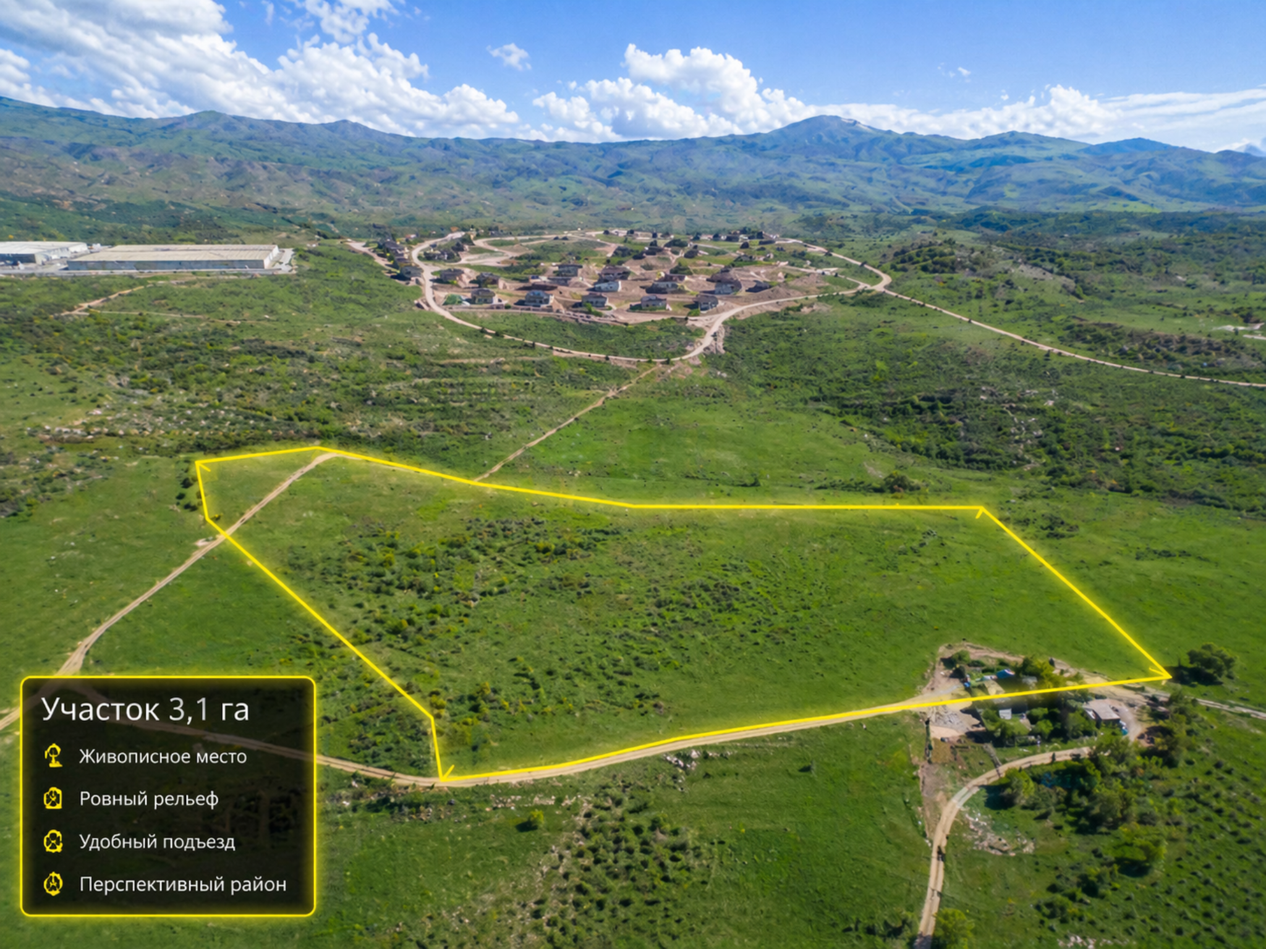
Հողամասի օդային տեսքը
Ուժեղ վիզուալ ներկայացման համար․ հողամասի սահմանները, շրջապատը և լոկացիայի մասշտաբը
Հողամասի իրական վիզուալը․ 3.1 հա, նշված սահմաններ, մոտակայքում բնակելի կառուցապատում։
Լրացուցիչ վիզուալ նյութ օբյեկտի վաճառող փաթեթավորման համար

Slide 10
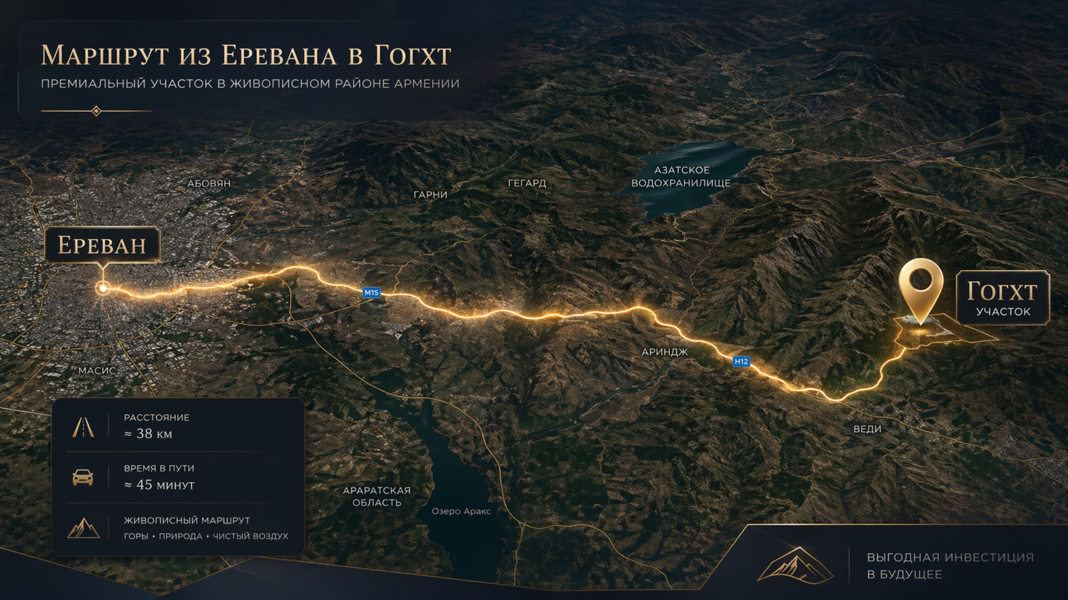
Երթուղի Երևանից
Ներդրողի համար պարզ լոգիստիկա․ ճանապարհը դեպի օբյեկտ և մայրաքաղաքին մոտ լինելու փաստարկը
Հարմար հասանելիություն հողամասին․ մոտ 38 կմ և մոտ 45 րոպե ճանապարհ Երևանից։
Լրացուցիչ վիզուալ նյութ օբյեկտի վաճառող փաթեթավորման համար

